Slide 1

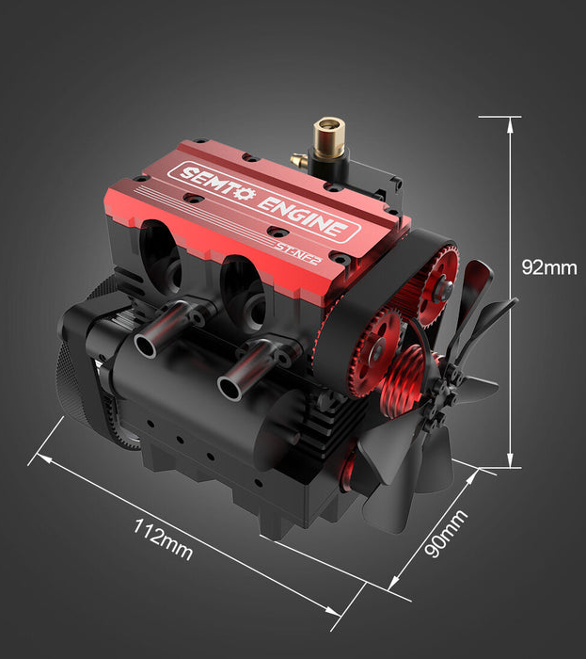
Modelação de Motor 2 Tempos
Desenvolvimento Baseado em Modelos

Slide 2
Introdução
Este projeto pretende modelar um Motor a 2 Tempos;
Vão ser utilizadas as redes de Petri Java, o Software Renew e o Eclipse;
Esta apresentação está dividida nos seguintes capítulos:
Motivação para o Tema;
Redes de Petri;
Apresentação e Resultados do Modelo;
Conclusão;
Redes de Petri - Sintaxe;
Redes de Petri - Regras;

Slide 3
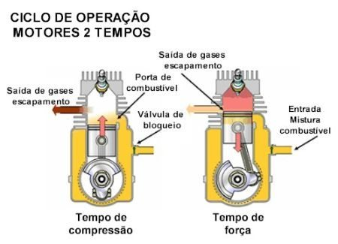
Motivação para o Tema
Surgiu do interesse por mecânica automóvel;
Transmitir conhecimento para o modelo foi simples;
Parte da temática da minha dissertação;

Slide 4
Redes de Petri
Tem o objetivo de modelar graficamente um problema;
Utilizam PNML – Petri Net Markup Language de XML para modo Gráfico;
Podemos gerar workflows de uma perspetiva geral até aos detalhes;
Possuem uma “Sintaxe” semelhante às Linguagens de Programação;

Slide 5




Redes de Petri - Sintaxe
Lugares – Círculos que representam um objeto e contêm as propriedades(marcas);
01
Transições – Retângulos que desempenham ações como as funções;
02
Marcas – Propriedades ou o estado do negócio que é passado no modelo;
03
Arcos – Conexões entre Lugares e Transições, transportando as Marcas;
04

Slide 6
Redes de Petri - Regras
Lugares podem estar vazios;
Transições vazias disparam infinitamente;
Lugares podem possuir mais que uma marca e pode ser de vários tipos de dados;
Transição com arcos de entrada, só disparam se tiverem todos marca;
Chamadas a transições dentro da mesma rede com a sintaxe adequada;
Guardas nas transições para verificações;
Podem ser chamadas outras redes no Renew;
Pode ser executado código externo;

Slide 7







Apresentação e Resultados Obtidos

Slide 8
Conclusão
Foi possível entender o porquê do uso das Redes de Petri;
Consegui modelar o funcionamento do Motor e a Centralina;
Poderia ter ligado o Motor real ao Renew através de Raspberry Pi;
Estender este modelo à temática da dissertação, modelar o carro todo;

